Slide 1


TEST ENERGETICO
UNA PROPUESTA
EN EL CAMINO DE LO SIEMPRE
POSIBLE.

Slide 2
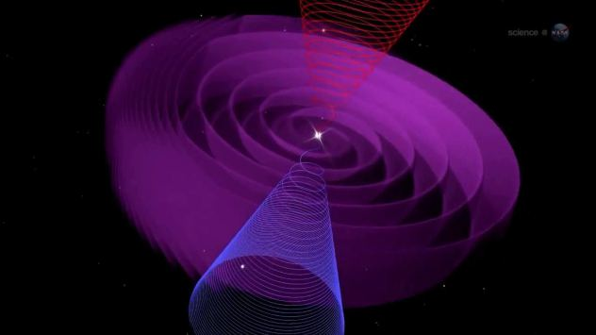
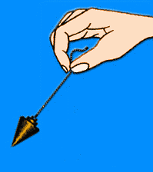
RADIESTESIA ES LA CAPACIDAD DE SENTIR, PERCIBIR LAS RADIACIONES QUE EMITE TODA LA CREACION.

Slide 3
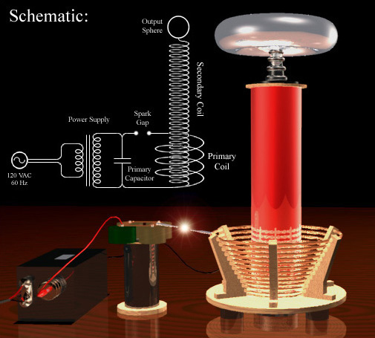
ARMONIZANDOTE CON EL TODO. SIENTES EL PULSO DE LA VIDA.

Slide 4
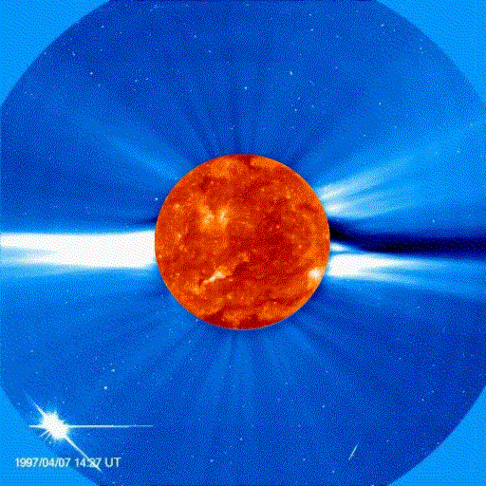
EXAMEN ENERGETICO
EL EXAMEN ENERGETICO
ES UN MEDIO DE COMUNICACIÓN, FUNDAMENTALMENTE UN INSTRUMENTO DE MEDIDAS, UNA FORMA DE APROXIMARSE AL CONOCIMIENTO PRECISO DE LA REALIDAD DE LA SITUACION, LO QUE DETERMINARA EL ESCOGER QUE MEDIDAS O ARMONIZACIONES SON LAS MAS ADECUADAS EN CADA CASO

Slide 5
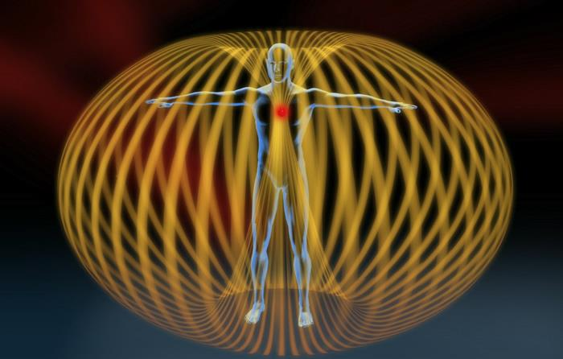
EN MANOS BIEN ADIESTRADAS EL TEST ENERGETICO, LEE CON EXACTITUD LAS ESTRUCTURAS DE ENERGIA.
EL TEST ENERGETICO ES PARA COMUNICARSE CON LOS NIVELES MAS PROFUNDOS Y OCULTOS DE NUESTRO SER, LA PARTE DE NOSOTROS MISMOS QUE ESTA VELADA POR EL MIEDO, LA IGNORANCIA Y LAS FALSAS OPINIONES SOBRE NOSOTROS MISMOS Y EL UNIVERSO EN QUE VIVIMOS.

Slide 6
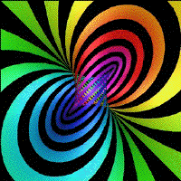
SEGÚN UN ANTIGUO PROVERBIO HINDU:
“DONDE SE ENCUENTRAN EL MEDIDOR, LO MEDIDO Y LA MEDICION, ALLI ESTOY YO.”
EN POCAS PALABRAS, CUANDO USTED MIDE LA VIDA CONSCIENTEMENTE, ESTA MAS CENTRADO. Y CUANDO ESTA CENTRADO SIENTE LA FUERZA DE ALTA FRECUENCIA DE SU SER.

Slide 7
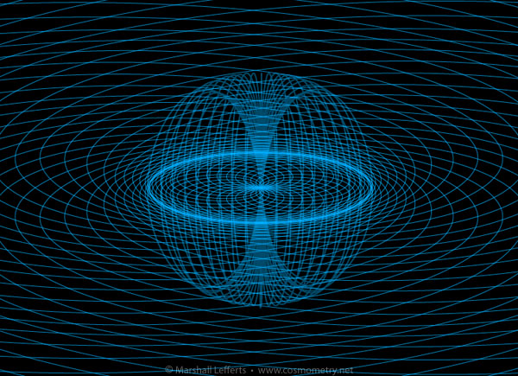
EL TERMINO “KINESIOLOGIA” SIGNIFICA EL ESTUDIO DEL MOVIMIENTO. LA KINESIOLOGIA TRADICIONAL ESTUDIA EL MOVIMIENTO DE LOS MUSCULOS Y LA RESISTENCIA MUSCULAR EN RELACION CON LA DINAMICA INTERNA DEL CUERPO.
EL TEST ENERGETICO ES UNA PRUEBA DE RESISTENCIA MUSCULAR QUE PERMITE INTERPRETAR LA RESPUESTA DEL CUERPO.
POR ELLO, PUEDE DECIRSE QUE CON EL TE SE PRACTICA UNA TERAPIA VERDADERAMENTE DEMOCRATICA, PORQUE YA NO ES EL/LA PRACTICANTE, EN UNA POSICION DOMINANTE,

Slide 8
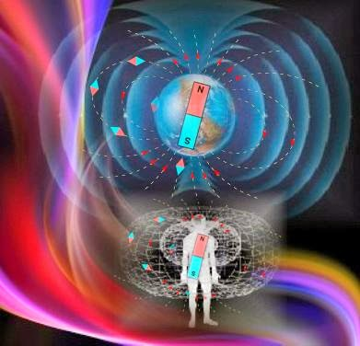
QUIEN DECIDE LO QUE HAY QUE HACER, SINO QUE ES MAS BIEN LA INTELIGENCIA INNATA DEL CUERPO MISMO, GRACIAS A UN SISTEMA DE PREGUNTAS Y RESPUESTAS, LA QUE DICTA LA PROGRESION A SEGUIR.
EN EL TE EL OBJETO NO ES MEDIR LA FUERZA, SINO OBSERVAR LOS CAMBIOS QUE SE PRODUCEN EN LA RESISTENCIA DE LOS MUSCULOS.
CUALQUIER METODO ELEGIDO EL PRINCIPIO BASICO ES EL MISMO.

Slide 9

1º SE FORMULA UN APREGUNTA QUE REQUIERA UNA RESPUESTA DE “SI” O “NO” Y SE MIDE LA RESISTENCIA.
2º SI LA RESISTENCIA DISMINUYE ESTO SE INTERPRETA COMO UN “SI”. SI LA RESISTENCIA SE QUEDA IGUAL O AUMENTA SE INTERPRETA COMO UN “NO”.

Slide 10
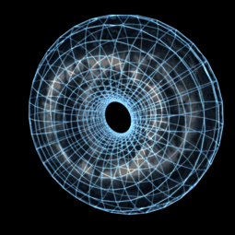
DICERNIMIENTO
MENTAL

Slide 11
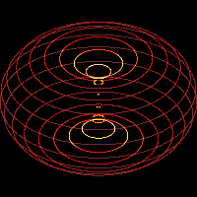
UTILIZACION DEL EXAMEN ENERGETICO

Slide 12
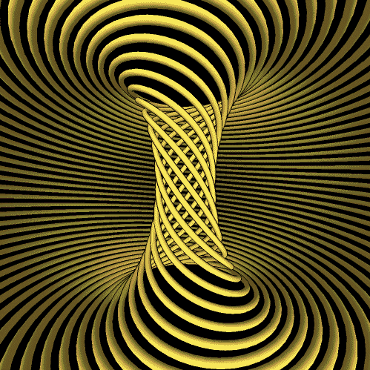


Slide 13
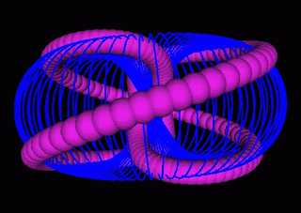
MANERAS DE DESCUBRIR DESEQUILIBRIOS ENERGÉTICOS
– Kinesiología (pruebas musculares)
– Radiestesia (péndulo)
– Dermatrón (instrumento de diagnóstico medico)
– Fotografía Kirlian
Deseamos que el operador de manera agradable domine alguna forma mencionada anteriormente.
La kinesiología es muy simple. No hay truco ni magia mística. Es una técnica disponible para nosotros que puede aprenderse en 5 minutos. Una vez emprendida, es cuestión de confiar en lo aprendido y practicar.

Slide 14
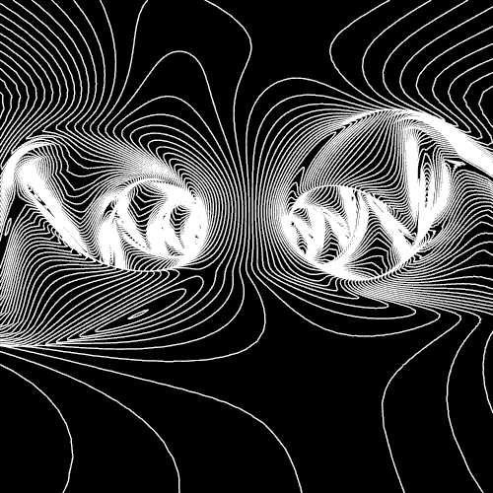
RADIESTESIA
La radiestesia es una forma especial de manifestación psíquica utilizando un péndulo por medio del cuál se expresa una persona sensitiva que es llamada sensibilidad radiestesica.
La radiestesia consiste en expresar indirectamente a través del cuerpo y un instrumento la facultad de percepción extrasensorial.
Dicha facultad se manifiesta a través de un proceso interno de tipo neuromuscular (micromovimientos) del organismo que es el generador del movimiento del péndulo ante la percepción de un estímulo oculto como la presencia de minerales, enfermedades, etc.

Slide 15

La radiestesia médica es sumamente útil para detectar desequilibrios energéticos en las personas. Es importante, como todo en la vida, tener el propósito claro en la mente del uso que le daremos al péndulo para beneficio nuestro y del prójimo.

Slide 16

LA CAPACIDAD DE DESCUBRIR
UTILIZANDO LA ENERGIA
MENTAL SE DENOMINA
DISCERNIMIENTO MENTAL.

Slide 17

SE REALIZA SIEMPRE A DISTANCIA

Slide 18
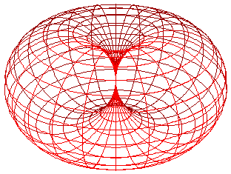
LO QUE SE NECESITA
CAPACIDAD DE RELAJACION
IMAGINACION VISUAL
DESEO DE ARMONIZAR
ESPERANZA Y
FE EN EL EXITO

Slide 19
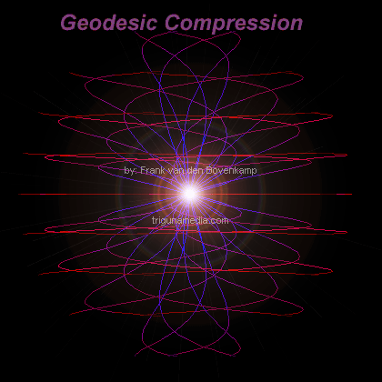

CANALICE A TRAVES DE SUS MANOS
LA FUERZA DE SU MENTE.

Slide 20
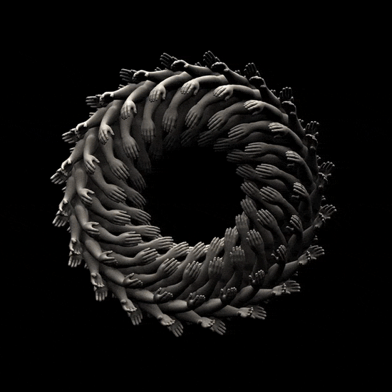
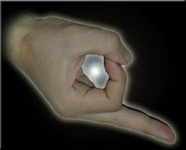
PREPARÁNDOSE
PASO 1.
Relájese, aquiétese, y déjese llevar a un buen estado de humor con alegría. (estado Alfa).
PASO 2.
Tome la posición para el Examen energético sosteniendo los dedos con suavidad, sintonizando su fuerza.
PASO 3.
Ahora recuerde su convención mental si el dedo se afloja la respuesta es positiva y si no afloja ya sabe que la respuesta es negativa.
Repítalo hasta que su mente registre de una manera firme esta convención mental.

Slide 21

CUANDO PUEDE CONFIAR EN SU TE ?
Todos los días, haga la prueba con unas pocas preguntas de 5 a 10 minutos y termine la sesión con un chequeo final. Para hacer esto. Aquí usted encuentra una escala de 0 a 100.

Slide 22
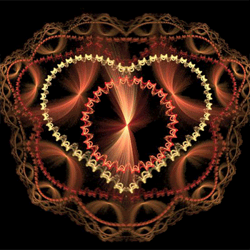
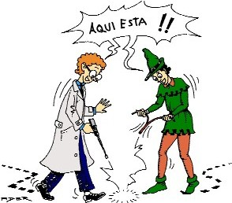
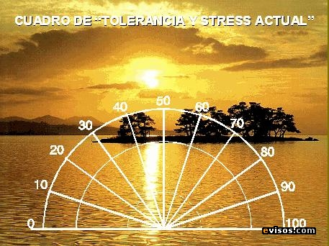
Pídale al test el porcentaje de influencia que han tenido en las respuestas sus sentimientos personales o su libre albedrío. Observe solamente la parte que el test indica.

Slide 23
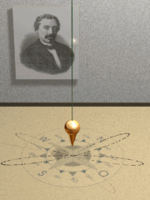
PRÁCTICA
Entreténgase y practique unos minutos todos los días. Es como tocar un instrumento musical.
Si sigue con cuidado las instrucciones y practica un poco cada día, su destreza y seguridad pueden mejorarse y llegar a ser muy buenas.
No se descorazone si no le sale bien todo el tiempo. Hasta los mejores sanadores tienen interferencias o simplemente un mal día.

